Slide 1
Структуры
Разработка кода информационных систем. Лекция №10

Slide 2
Структуры
Структуры объявляются с помощью ключевого слова struct
Структуры похожи на классы, но в отличие от классов, с помощью них создают тип значение, а не ссылочный тип
При использовании структур может возникнуть ряд сложностей, из-за чего их не рекомендуется использовать в программах

Slide 3
Объявление структуры

Slide 4
Объявление структуры

Slide 5
Отличия ссылочных типов и типов-значений
Типы-значения
Объекты хранятся там, где объявлены
Не могут быть null
Заранее известно, сколько памяти требует переменная
Ссылочные типы
Объекты хранятся в куче, в месте объявления стоит ссылка
Могут быть null
Заранее не известно, сколько памяти требует переменная

Slide 6
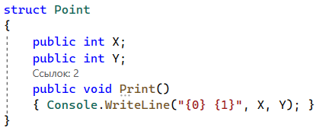
Инициализация полей структуры

Slide 7
Инициализация полей структуры

Slide 8
Передача структуры в метод

Slide 9
Передача класса в метод

Slide 10
Передача класса в метод

Slide 11
Передача класса в метод

Slide 12
Передача класса в метод

Slide 13
Передача структуры в метод

Slide 14
Передача структуры в метод

Slide 15
Передача структуры в метод

Slide 16
Передача структуры в метод

Slide 17
Передача структуры в метод

Slide 18
Передача структуры в метод

Slide 19
Передача структуры в метод

Slide 20
Передача структуры в метод

Slide 21
Передача структуры в метод

Slide 22
Ключевое слово ref

Slide 23
Ключевое слово ref

Slide 24
Ключевое слово ref

Slide 25
Ключевое слово ref

Slide 26
Ключевое слово ref

Slide 27
Boxing / unboxing

Slide 28
Boxing / unboxing

Slide 29
Boxing

Slide 30
Unboxing

Slide 31
Boxing / unboxing

Slide 32
Структуры и свойства

Slide 33
Структуры и свойства

Slide 34
Структуры и свойства

Slide 35
Где использовать структуры
В C# много встроенных типов, которые являются структурами (int, double, char и т.д), и нужно понимать особенности работы с ними
Некоторые примитивные типы (например точки) удобнее представлять как структуры (они похожи по поведению на числа)
Структуры в некоторых случаях могут быть полезны для оптимизации программы
Лучше не создавать свои структуры, пока вы не получите опыт работы с .NET

